Slide 1
АКТУАЛЬНЫЕ ВОПРОСЫ РАБОТЫ В АИС СГО
Модуль «Дошкольные образовательные организации»

Slide 2
Национальный проект «образование» (2019-2024) Федеральный проект «цифровая образовательная среда»
Цель: создание к 2024 году современной и безопасной цифровой образовательной среды, обеспечивающей качество и доступность образования всех видов и уровней
Основная задача региона:
подготовка государственной информационной системы «Региональное образование» (ГИС РО) к интеграции с федеральной платформой ЦОС

Slide 3
Основная задача ДОО: создание единой базы контингента обучающихся (воспитанников) в АИС СГО
ПРАВИЛЬНО
ДОО
ООО
СПО
Иванов Петр
Иванов Петр

Slide 4
НЕПРАВИЛЬНО
ДОО 2
Иванов Петр 2
ДОО 3
Иванов Петр 3
ООО
Иванов Петр 4
ДОО 1
Иванов Петр

Slide 5
РЕШЕНИЕ ПРОБЛЕМЫ:
Своевременное отображение движения воспитанников (соблюдение регламента работы в АИС СГО)
Правильное зачисление детей, выбывших из других ОО (из пула «Выпускники и выбывшие»)
Отражение в СГО всех ОО (в том числе и дошкольные группы при ООО, осуществляющие присмотр за детьми)
Ведение постоянного мониторинга (результаты – на сайте http://sakhcdo.ru/, через месяц результаты мониторинга – в МОСО)

Slide 6
Результаты информационной наполненности АИС Сго в ДОО за сентябрь

Slide 7
Результаты информационной наполненности АИС Сго в ДОО за сентябрь в МО «Городской округ «Александровск-Сахалинский район»»

Slide 8
Результаты информационной наполненности АИС Сго в ДОО за сентябрь в МО «Анивский городской округ»

Slide 9
Результаты информационной наполненности АИС Сго в ДОО за сентябрь в МО «Городской округ «Долинский»»

Slide 10
Результаты информационной наполненности АИС Сго в ДОО за сентябрь в МО «Корсаковский городской округ»

Slide 11
Результаты информационной наполненности АИС Сго в ДОО за сентябрь в МО «Курильский городской округ»

Slide 12
Результаты информационной наполненности АИС Сго в ДОО за сентябрь в МО «Макаровский городской округ»

Slide 13
Результаты информационной наполненности АИС Сго в ДОО за сентябрь в МО «Невельский городской округ»

Slide 14
Результаты информационной наполненности АИС Сго в ДОО за сентябрь в МО «городской округ Ногликский»

Slide 15
Результаты информационной наполненности АИС Сго в ДОО за сентябрь в МО «Городской округ «Охинский»»

Slide 16
Результаты информационной наполненности АИС Сго в ДОО за сентябрь в МО «Поронайский городской округ»

Slide 17
Результаты информационной наполненности АИС Сго в ДОО за сентябрь в МО «Городской округ «Смирныховский»»

Slide 18
Результаты информационной наполненности АИС Сго в ДОО за сентябрь в МО «Томаринский городской округ»

Slide 19
Результаты информационной наполненности АИС Сго в ДОО за сентябрь в МО «Тымовский городской округ»

Slide 20
Результаты информационной наполненности АИС Сго в ДОО за сентябрь в МО «Углегорский городской округ»

Slide 21
Результаты информационной наполненности АИС Сго в ДОО за сентябрь в МО «Холмский городской округ»

Slide 22
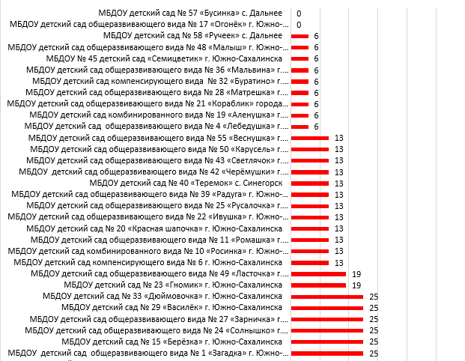
Результаты информационной наполненности АИС Сго в ДОО за сентябрь в МО «Городской округ "город Южно-Сахалинск"»

Slide 23
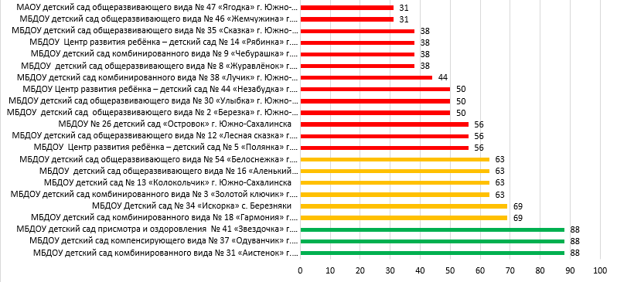
Результаты информационной наполненности АИС Сго в ДОО за сентябрь в МО «Городской округ "город Южно-Сахалинск"»

Slide 24
Причины низких Результатов информационной наполненности АИС Сго в ДОО за сентябрь
1. Заполнение карточки ОО (макс – 4 балла)

Slide 25
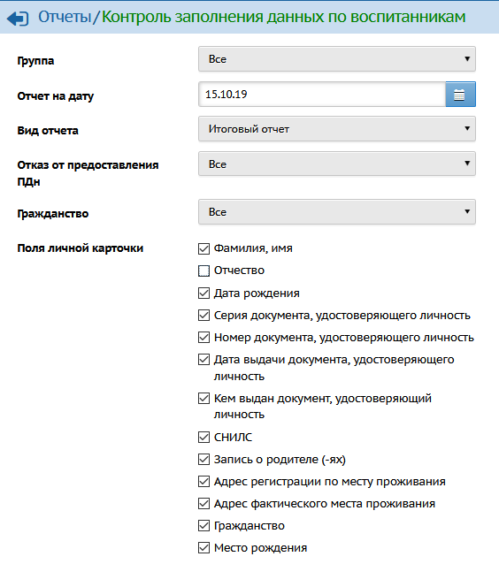
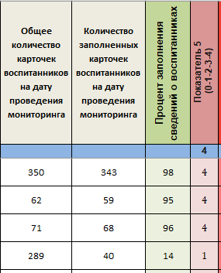
Причины низких Результатов информационной наполненности АИС Сго в ДОО за сентябрь
2. Заполнение карточек воспитанников (макс – 4 балла)

